Slide 1
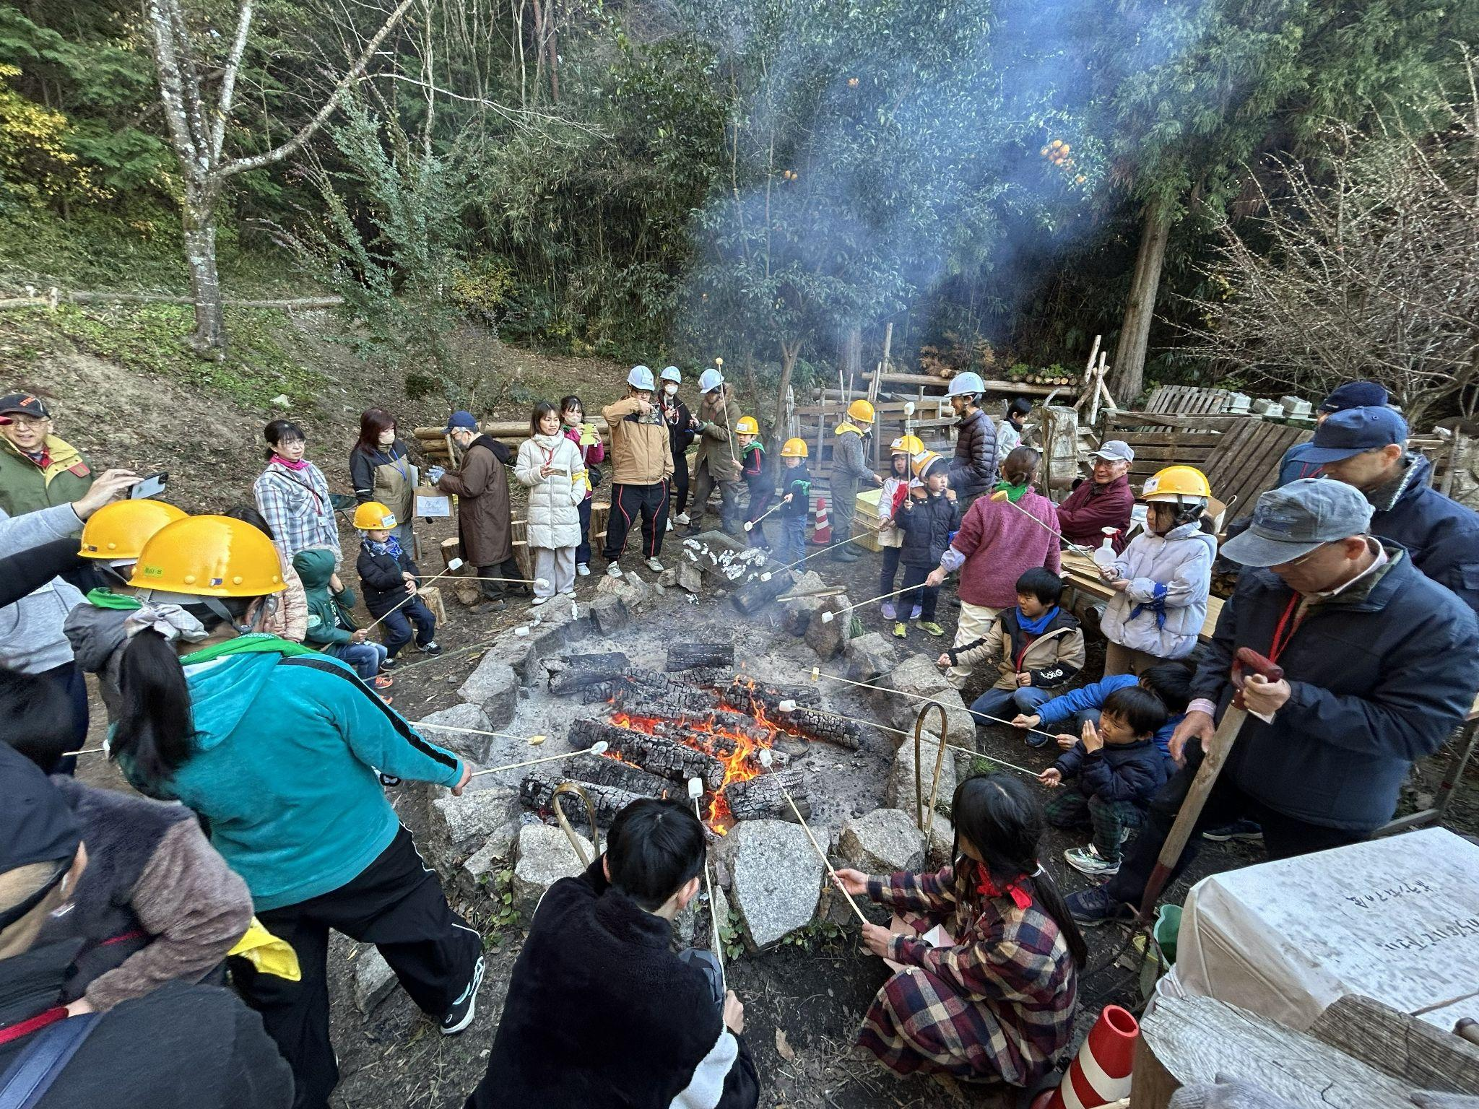
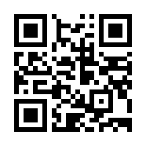
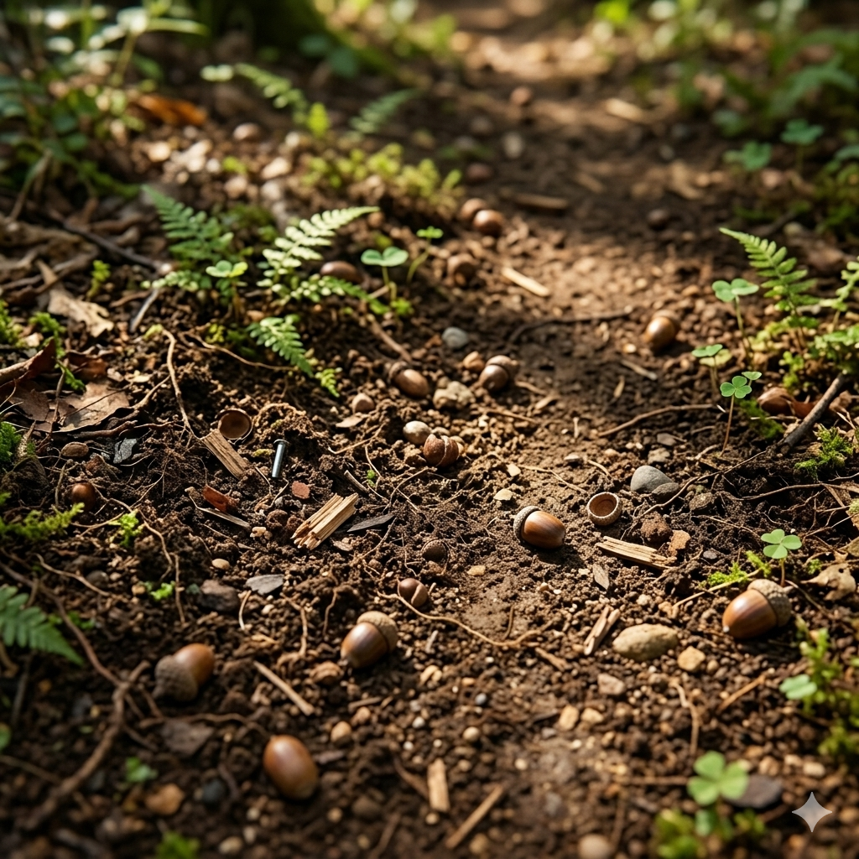
令和８年度
志津里山自然学校
参加者募集！
志津里山自然学校の
公式 LINE はこちら
里山自然学校ってなぁに？
家族参加の自然体験活動を通じて、自然と人とのふれあいや環境について学習し、率先して環境に良い行動がとれるようになることをめざします。
また、経験したことを活かして地域リーダーとなり地域の自然を守り、
次世代に継承できる人材を育成します。
【募集要項】
参 加 費：大人 1,000 円 / 人、子ども 500 円 / 人（小中学生）
募集定員：10 家族程度（先着順）※ 子どもは小学生から参加可能
募集締切：令和 8 年 4 月 24 日（金）
申込方法：志津まちづくりセンターに参加申込書と参加費を添えてご持参ください。
参加申込書は裏面にあります。
お問合せ：志津まちづくりセンター ☎ 077-562-0047
注意事項：天候によって、日時や活動内容を変更する場合があります。
第 1 回
５/９【土】
１０時〜１５時
開校式＆さつまいも
を植えよう
第 2 回
６/６【土】
１８時〜２１時
ほたると
友だちになろう
第 3 回
１０/２４【土】
１０時〜１５時
伐採にチャレンジ！
第 4 回
１２/５【土】
１０時〜１５時
キャンプ薪を作ろう
第 5 回
Ｒ９. １/２３【土】
９時３０分〜１２時３０分
壁新聞を作ろう
第 6 回
Ｒ９.２/２７【土】
１０時〜１３時
閉校式
どんぐりを植えよう
共催：草津市・志津まちづくり協議会

Slide 2
令和８年度 志津里山自然学校 参加申込書
私たちは、令和８年度 志津里山自然学校に申込み条件に同意し参加費を添えて申込みます。
令和８年度 志津里山自然学校 参加申込書
参加 保護者名 |  | フリガナ 氏 |  | フリガナ 名 |  |  | 年齢 | 歳
 |  | フリガナ 氏 |  | フリガナ 名 |  |  | 年齢 | 歳
お子様 | 参加 児童名① |  | フリガナ 名 |  | 学年 |  | 年齢 | 歳
 | 参加 児童名② |  | フリガナ 名 |  | 学年 |  | 年齢 | 歳
 | 参加 児童名③ |  | フリガナ 名 |  | 学年 |  | 年齢 | 歳
住所 | 〒５２５－ 草津市
連絡先 | 携帯
特記事項 | お子様に関して何か特記事項がございましたらご記入下さい。
参加費 明細書
参加人数 | 大人 名 | 子ども 名 | 合計参加費
参加費 | 円 | 円 | 円
【申込み条件】
①参加費は、大人1000円/人、子ども500円/人(小中学生)とします。
②申込み後のキャンセルが発生しても参加費の返金は致しません。
③各参加日程(日程変更した場合含)に欠席されても参加費の返金は致しません。
④活動日の傷害保険については一般のイベント保険に加入します。
⑤参加募集の決定は先着順により確定します。
⑥募集締切は、令和８年4月24日（金）の16時までとします。
⑦参加申込書の記載には、間違いがないように記載してください。
⑧天候によって日時や活動内容に変更が発生した場合には従います。
領収印

